Slide 1
A SIGNAL BIZTOSÍTÓ ZRT.

Slide 2
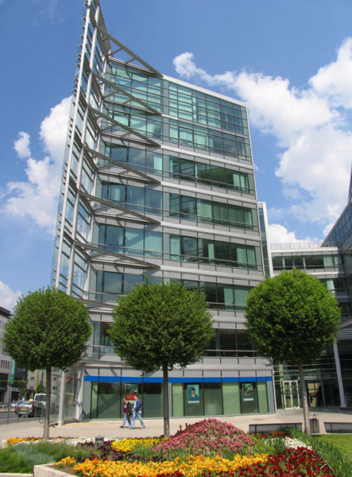
Miért a SIGNAL?
2

Slide 3
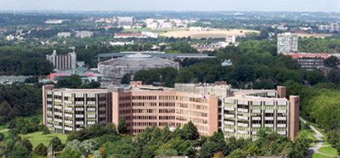
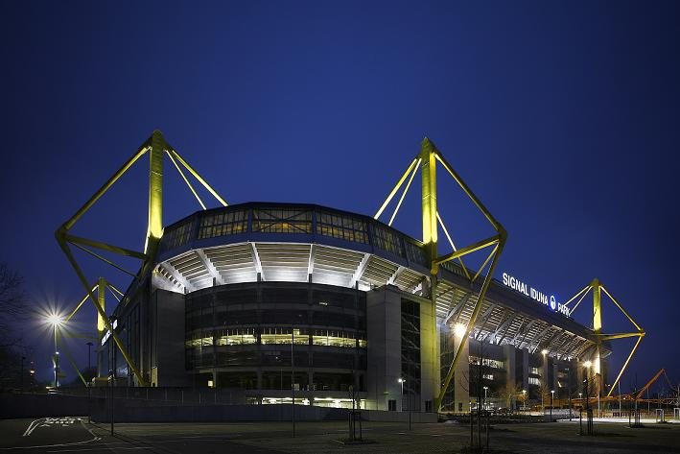
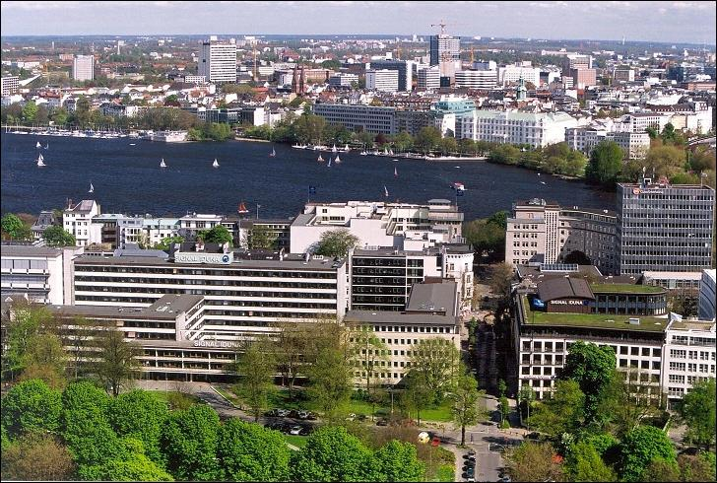
Anyacég: SIGNAL IDUNA
Számokban
Éves díjbevétel: 6 milliárd euro
Kezelt vagyon: 53 milliárd euro
Biztosított ügyfél: 12,4 millió fő
Munkavállalók száma: 13 000 fő

Slide 4
„Új időknek új dalaival”
A SIGNAL agresszív egyéni és kkv piaci növekedésének kulcsa
I.
Az alkusz partnereink minőségi kiszolgálásának drasztikus fejlesztése.
II.
Az ügyfelek számára meglepően jó ár-érték arányú vagyonbiztosítási termékek és szolgáltatások biztosítása.

Slide 5
Együttműködés, támogatás
5

Slide 6
Kárrendezés
Partnereink
Non-life: Dekra-Expert Kft, Autotal Kft, Expert-Union Kft, Vam-Ameyde
Élet: saját kárrendezés
Korrekt működés
Kárbejelentés: elektronikusan, telefonon stb.
vagyonkar@signal.hu
Contact Center kárrendezés: július 1-től
Augusztusban lakás károk 30 %-a
Egyedi kérések: e-mailben
Kárrendezők: külső partnerek
Azt csinálják, ami a dolguk.

Slide 7
Mid-Office
Alkuszoknak!!
Alkuszi Igazgatóságon belül 3 fő terület:
1. Vállalás: budapesti partnereknek
Közvetlen kapcsolat, egyedi ajánlatok készítése, ezekkel kapcsolatos összes ügyintézés
Németh Antal – nemeth.antal@signal.hu, +36 (30) 466-5879
Kiss Zoltán – kiss.zoltan@signal.hu, +36 (20) 553 4895
2. Non-life és admin hotline: 1 224 33 21
Telefon és mail: Szőke Hajnalka alkusz@signal.hu
Kérjük minden admin ügyben ide levelezzetek!
3. Élet hotline: 1 458 41 50
Telefon és mail: Felváriné Mervald Anna
felvarinemervald.anna@signal.hu
Minden segítség, ami az élet kötéshez kell!
Személyes, gyors, emberi és szakszerű!

Slide 8
Alkusz támogatás
Megújultunk – megújulunk!
Elérhető alkusz referensek
Gyors fejlődés
Folyamatok racionalizálása, keep it simple (make it)
Személyes jelenlét ott, ahol szükség van rá
3 Budapest, Debrecen, Kecskemét, Pécs, Győr
Mid-Office
Alkusz-referensek: hangsúly az oktatáson, közvetlen kapcsolaton, konzultációk
Akik közvetlenül kötik
Érted, de nem helyetted

Slide 10
Mid-Office működése a gyakorlatban
Reagálási idő
Összesen 1,37 nap
Csak Budapest 0,94 nap
Vidék 2,44 nap
(0 – válasz aznap, 1- válasz következő munkanapon)

Slide 11
Mid-Office működése a gyakorlatban
2013. 01. 01. és 2013. 12. 31. között kiadott alkuszi ajánlatok díjkategória szerint (csak új kötések, 2014. 02. 13-i állapot)
Kategória | Arány / db (%) | Arány / díj (%) | Átlagdíj (eFt)
100 000 Ft alatt | 41% | 38% | 51
100 000 - 300 000 Ft | 24% | 23% | 178
300 000 - 1 000 000 Ft | 16% | 15% | 511
1 000 000 Ft felett | 9% | 6% | 1 751
ÖSSZESEN | 28% | 12% | 195

Slide 12
Gyakori kérdések
Betlop (limitek & hányadrész)
Üveg (tételes vs. Első kockázatra)
Elber; üzemszünet, stb…
Egyedi záradékok
Szemle; telephelyi részletező

Slide 13
13

Slide 14
Internet
14

Slide 15
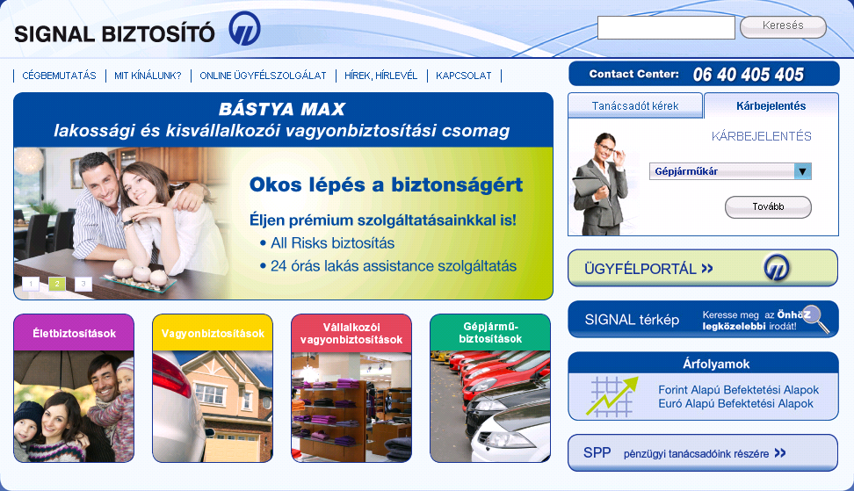
Ügyfélportál, Partnerportál

Slide 16
Termékeink
16

Slide 17
Kompozit biztosító
Baleset-biztosítás
Lakás – és társasház biztosítás
Kis-vállalkozói biztosítások
Vagyon-biztosítás
Élet-biztosítás
Gépjármű-biztosítás

Slide 18
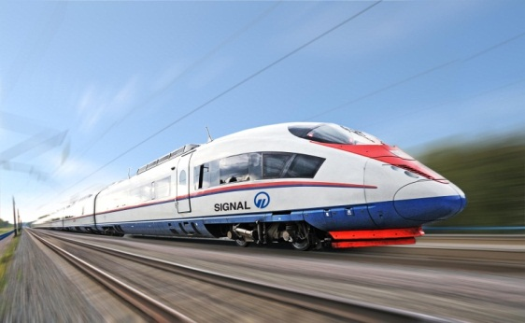
SIGNAL – Termékek – kinek?
Egyéni ügyfeleknek
Csoportoknak
Élet
GYERMEKKÖTVÉNY
ALPHA
Testamentum
Kockázati
Egyéb termékek
Baleset
SIGNAL Expressz
SIGNAL PLUSZ DIÁKBIZTOSÍTÁS
Lakás
HÁZ-TARTÁS
BÁSTYA MAX
Gépjármű
CASCO
KGFB
SIGNAL PLUSZ DIÁKBIZTOSÍTÁS – iskolák támogatásával
MI HÁZUNK társasház biztosítás

Slide 19
SIGNAL Termékek – kinek?
Közepes és nagyobb vállalatoknak, önkormányzatoknak
Kisvállalkozásoknak
Csoportos élet-, baleset- és egészségbiztosítás
EuroMester
ALL RISKS
GÉPTÖRÉS
Épszer
Szállítmány
Felelősség
Flotta CASCO, KGFB
Platina Plusz csoportos
SIGNAL EXPRESSZ
BÁSTYA MAX lakás+vállalkozói vagyon
BÁSTYA MAX vállalkozói 100 M-ig
Flotta CASCO, KGFB

Slide 20
Miért a SIGNAL?
SIGNAL 2014
Széles, piacképes termékválaszték
Rugalmas és minőségi kiszolgálás
Megújult alkusztámogatás
Korrekt partneri viszony
Itt vagyunk a versenyben:
Minőségben, szolgáltatásban és díjban
„Új időknek új dalaival”

Slide 21
Köszönjük a figyelmet!

